Slide 1
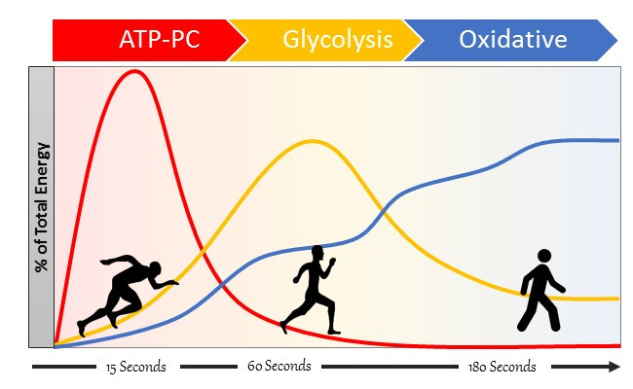
METABOLISMUS A ZÁKLADNÍ ENEREGTICKÉ SYSTEMY

Slide 2



Energetické krytí
ATP (adenosintrifofsfát) – přímý zdroj energie pro svalovou činnost. Bez ATP by činnost nemohla probíhat, nedošlo by k zasunutní vláken aktinu mezi vlákna myozinu (viz. Prezentace „svaly“). ATP je poměrně málo (přibližně na 5s intenzivní práce) proto se musí neustále obnovovat (resyntetizovat)
(Dovalil et.al. 2008)

Slide 3
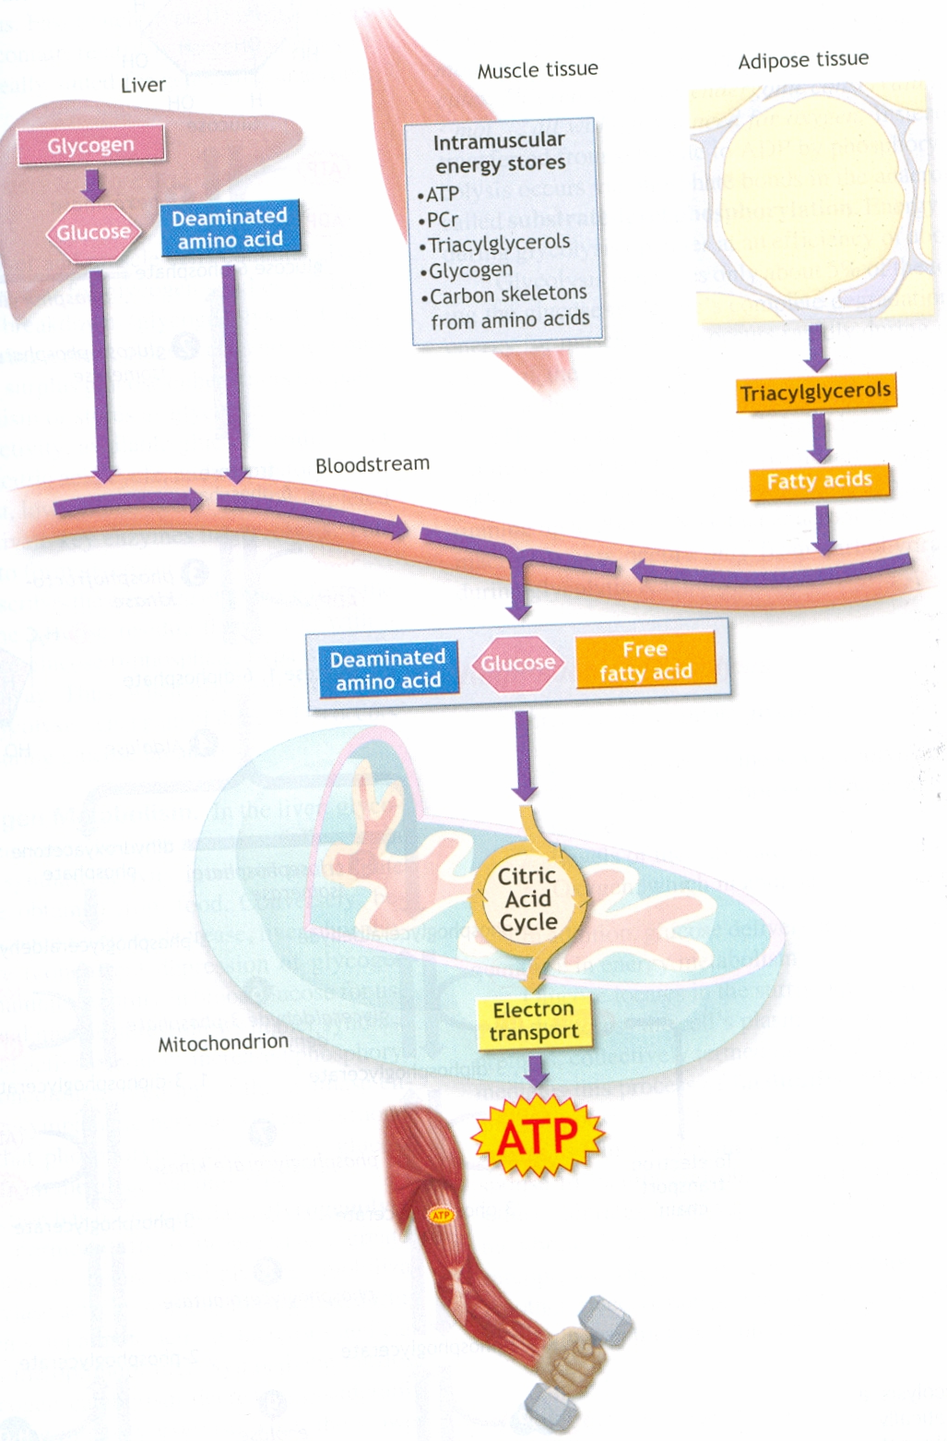
Zdroje energetických rezerv pro tvorbu ATP (játra, svaly, adipocyty)
Jejich transport pomocí krevního řečiště
Resyntéza ATP v Matrix Mitochondrie
Exercise Physiology Mcardle, Catch 2007 str. 147
Využití molekul ATP pomocí ATPázy myozinových hlavic pro svalovou kontrakci

Slide 4
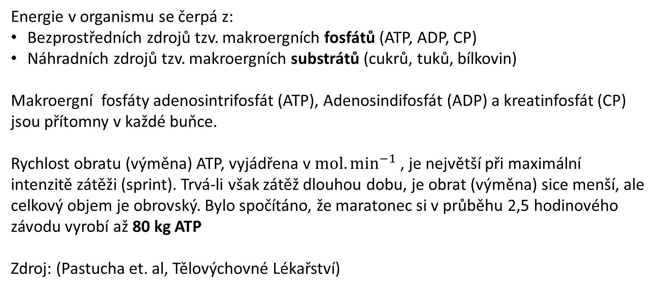
Zdroje energie pro pohybovou zátěž
Energie v organismu se čerpá z:
Bezprostředních zdrojů tzv. makroergních fosfátů (ATP, ADP, CP)
Náhradních zdrojů tzv. makroergních substrátů (cukrů, tuků, bílkovin)
Makroergní fosfáty adenosintrifosfát (ATP), Adenosindifosfát (ADP) a kreatinfosfát (CP) jsou přítomny v každé buňce.
Rychlost obratu (výměna) ATP, vyjádřena v ${mol.min}^{−1}$ , je největší při maximální intenzitě zátěži (sprint). Trvá-li však zátěž dlouhou dobu, je obrat (výměna) sice menší, ale celkový objem je obrovský. Bylo spočítáno, že maratonec si v průběhu 2,5 hodinového závodu vyrobí až 80 kg ATP
Zdroj: (Pastucha et. al, Tělovýchovné Lékařství)

Slide 5
Základní energetické systémy
Buňky generují ATP skrze 3 rozdílné systémy
ATP CP systém (Alaktátový, neoxidativní (anaerobní), Fosfátový, (Substrate level metabolism.)
Glykolytický systém (anaerobní glykolýza, glykolytická fosforylace)
Oxidativní systém (oxidativní (aerobní) fosforylace, aerobní glykolýza)

Slide 6
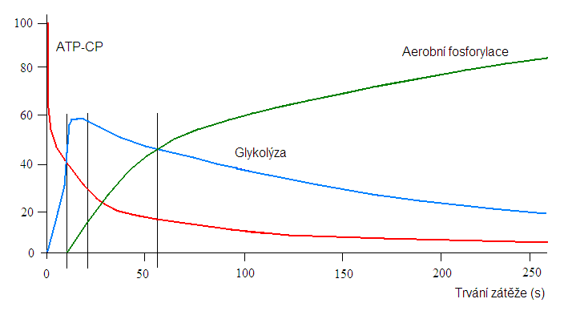
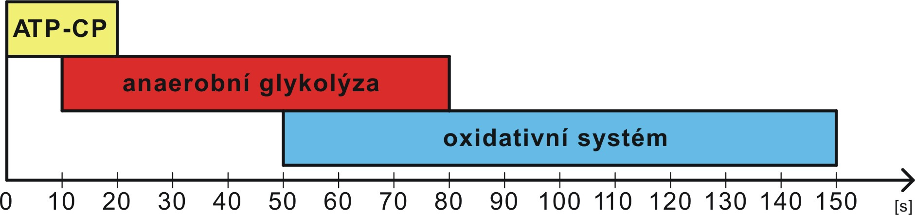

Slide 7
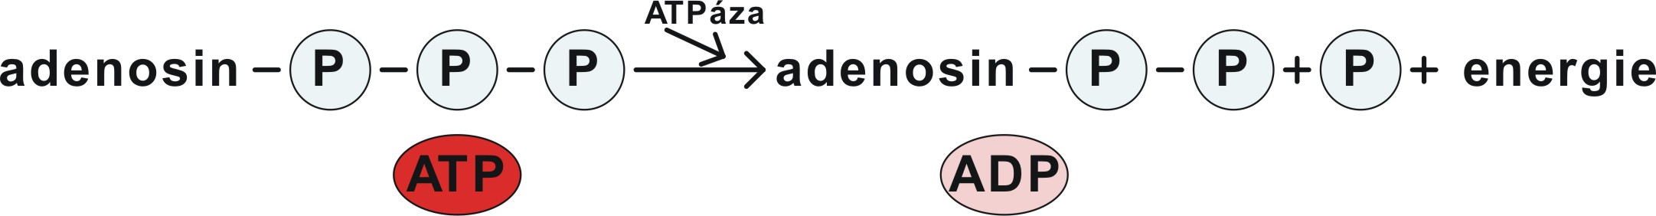
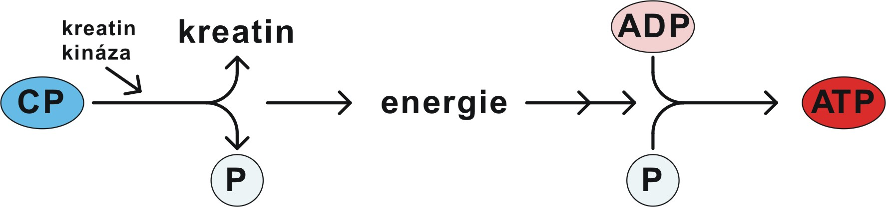
1. ATP CP systém - Alaktátové neoxidativní (anaerobní) způsoby E krytí – také tzv. Substrate-level metabolism
Myokinázová reakce, kdy molekula ATP vznikne ze 2 molekul ADP
2 ADP
ATP + AMP
Hydrolýza ATP pomocí ATPázy
1-3 sekundy
ATP CP systém (Phospocreatine, PCr)
3-15 sek. All out sprint

Slide 8
Poznámka
Koncentrace fosfagenů ve svalech se rychle spotřebovává následkem anaerobního cvičení velké intenzity. Kreatin fosfát se může výrazně snížit (50-70%) během krátké doby (5-30s) cvičení o velké intenzitě a může být téměř zcela spotřebován, přičemž výsledkem je vyčerpání po velmi intenzivním cvičení.
Doplnění fosfagenu po cvičení může nastat během relativně krátké doby. Kompletní resyntéza ATP se objevuje do 3 až 5 minut, kompletní resyntéza kreatin fosfátu se objevuje do 8 minut.
Zdroj: https://www.fsps.muni.cz/emuni/data/reader/book-5/05.html

Slide 9
2. Glykolytický (laktátový) systém, neoxidativní způsob získávání E. (anaerobní glykolýza, glykolytická fosforylace)
G + 2P + 2ADP 2 mol. kys. mléčné + 2ATP
G….glykogen
metabolická acidóza
hladina LA v krvi
Proces glykolýzy se odehrává skrze glykolytický systém, přes který je glukóza, nebo glykogen štěpen na Pyruvát. Pokud se glykolýza dále odehrává za nepřístupu kyslíku, je Pyruvát konvertován (přeměněn) na laktát
ATP CP systém společně s Glykolytickým systémem, jsou klíčové energetické zdroje pro výkony v délce trvání v řádu několika sekund až 2 min.

Slide 10
3. Oxidativní způsob
(oxidativní fosforylace)
nedochází k tvorbě laktátu
G + 38P + 38ADP + 6O₂ 6CO₂ + 44H₂O + 38ATP; (RQ = 1,0)
MK + 130P + 130ADP + 23O₂ 16CO₂ + 146H₂O + 130ATP; (RQ = 0,7)
BK + 77O₂ 63O₂ + 38H₂O + 9CO(NH₂)₂ + cca 40ATP; (RQ = 0,8)

Slide 11
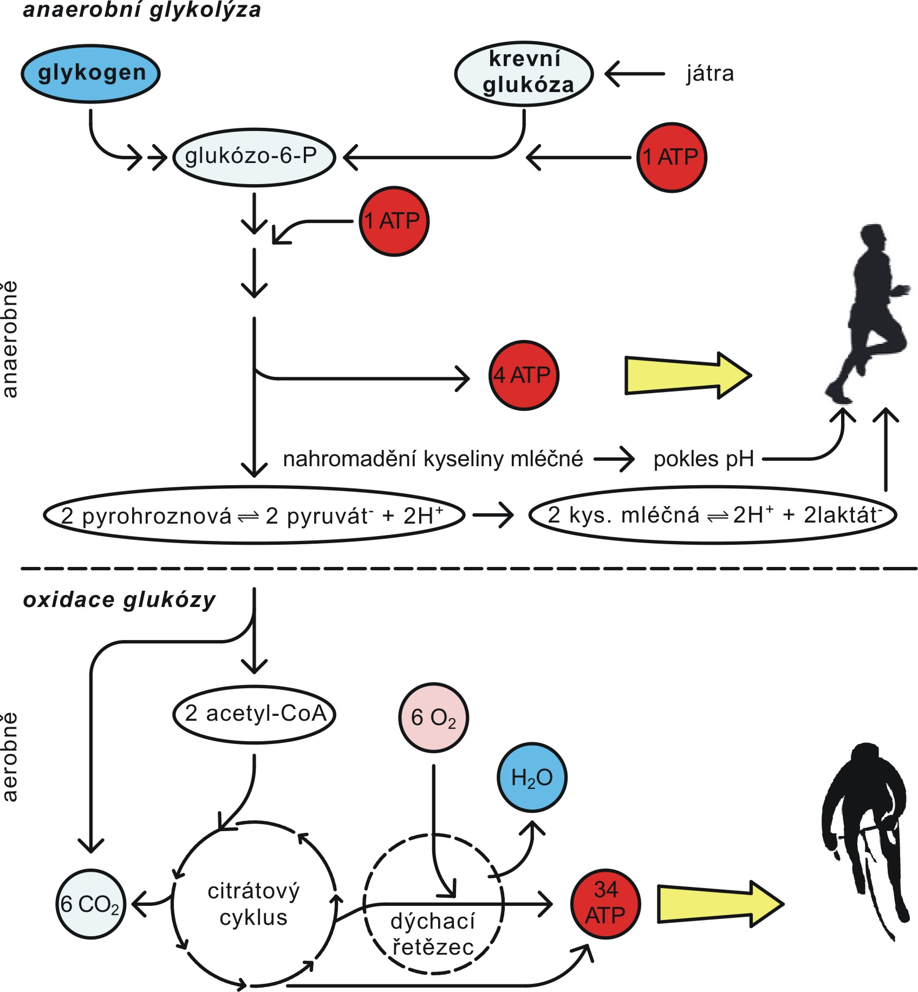
Jedná se o chemickou reakci, při které se ATP obnovuje z glykogenu, resp. glukózy cestou anaerobní (bez přístupu kyslíku). Při těchto pochodech ve svalech vzniká sůl kyseliny mléčné – laktát. Tento energetický systém produkuje 2 molekuly ATP. Glykolýza – Přeměna glukózy na 2 molekuly pyruvátu za čistého výtěžku z molekul ATP a 2 molekul NADH (anaerobní štěpení glukózy na pyruvát a laktát)
Pro aerobní resyntézu ATP se za přístupu kyslíku využívá glykogen, resp glukóza, která se glykolýzou mění v pyruvát, který se následně v mitochondriích svalových vláken přeměnění (konvertuje) na acetyl CoA. Acetyl CoA vstupuje do Krebsova cyklu a je tak umožněn vznik molekul ATP.

Slide 12
Poznámka
Konečným výsledkem glykolýzy je pyruvát, který může pokračovat jedním ze dvou následujících směrů:
pyruvát může být přeměněn na laktát (anaerobní cesta – Glykolytická fosforylace)
pyruvát může být přesunut do mitochondrií (aerobní cesta – Krebsův Cyklus)
Zdroj:https://www.fsps.muni.cz/emuni/data/reader/book-5/05.html

Slide 13
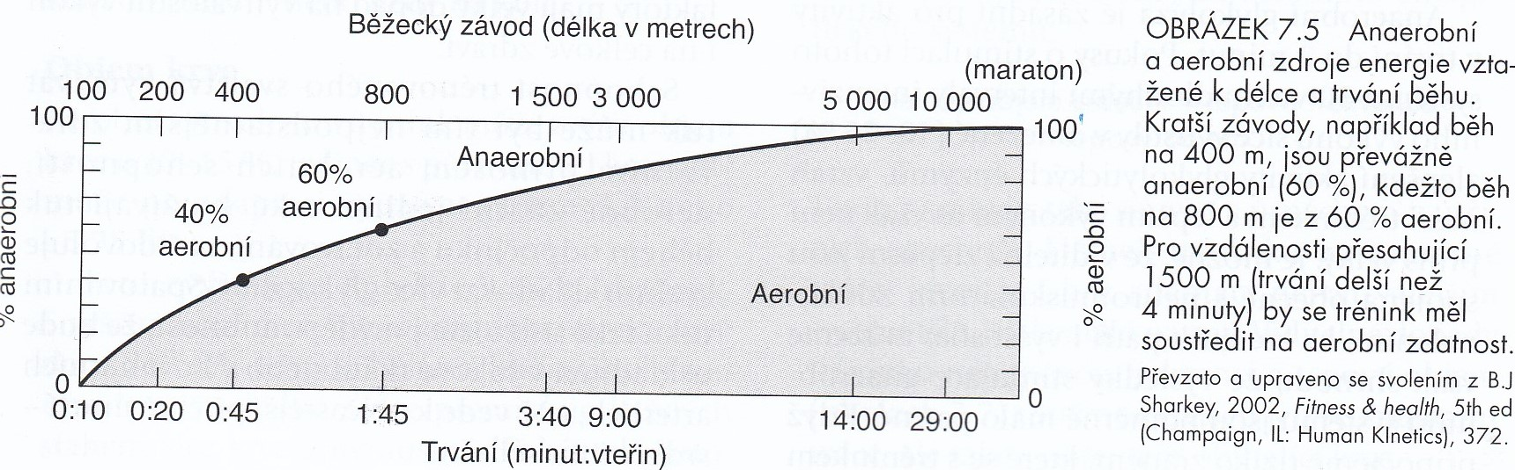
Sharkey, Gaskill 2006

Slide 14
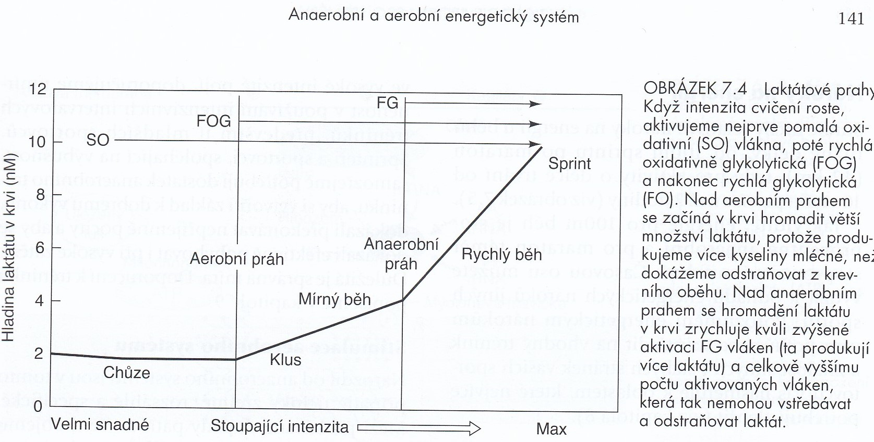
Sharkey, Gaskill 2006

Slide 15
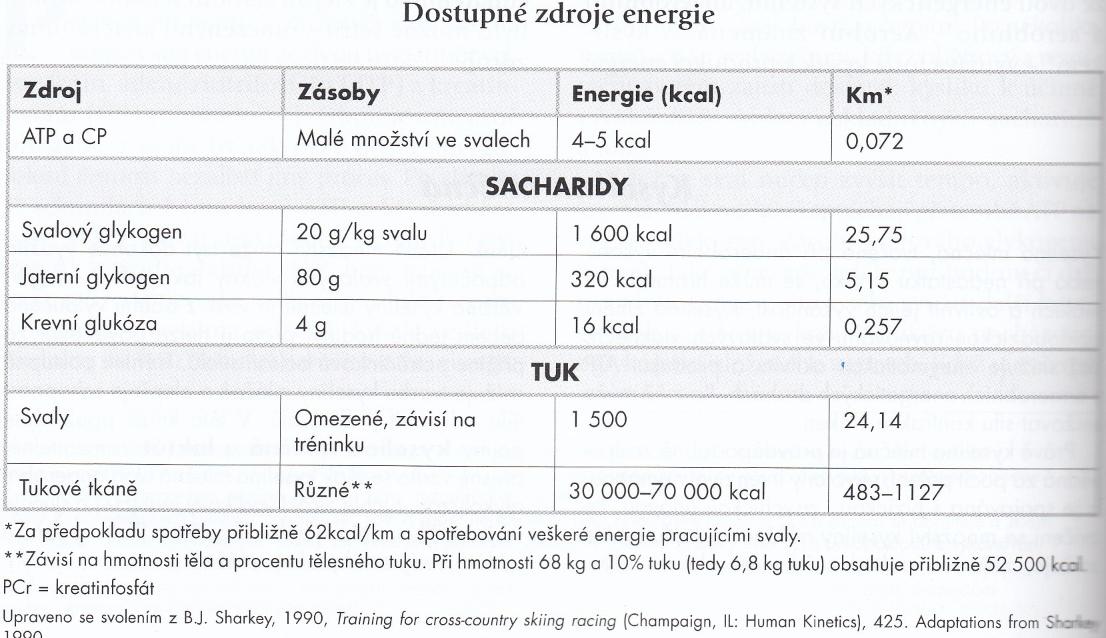
Sharkey, Gaskill 2006

Slide 16
Pásma energetické krytí
Anaerobní alaktátové
Anaerobní laktátové
Aerobní alaktátové

Slide 17
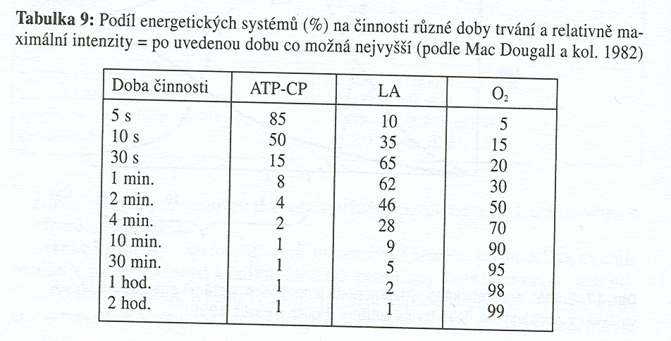

Slide 18
Práce ve skupině
Odhadněte čas zátěže a poměrové zapojení metabolických systémů
Sprint na 100m
Vzpírání – trh
Cyklista na Tour de France
Rychlobruslení 1000m
Běh na 5000m

Slide 19
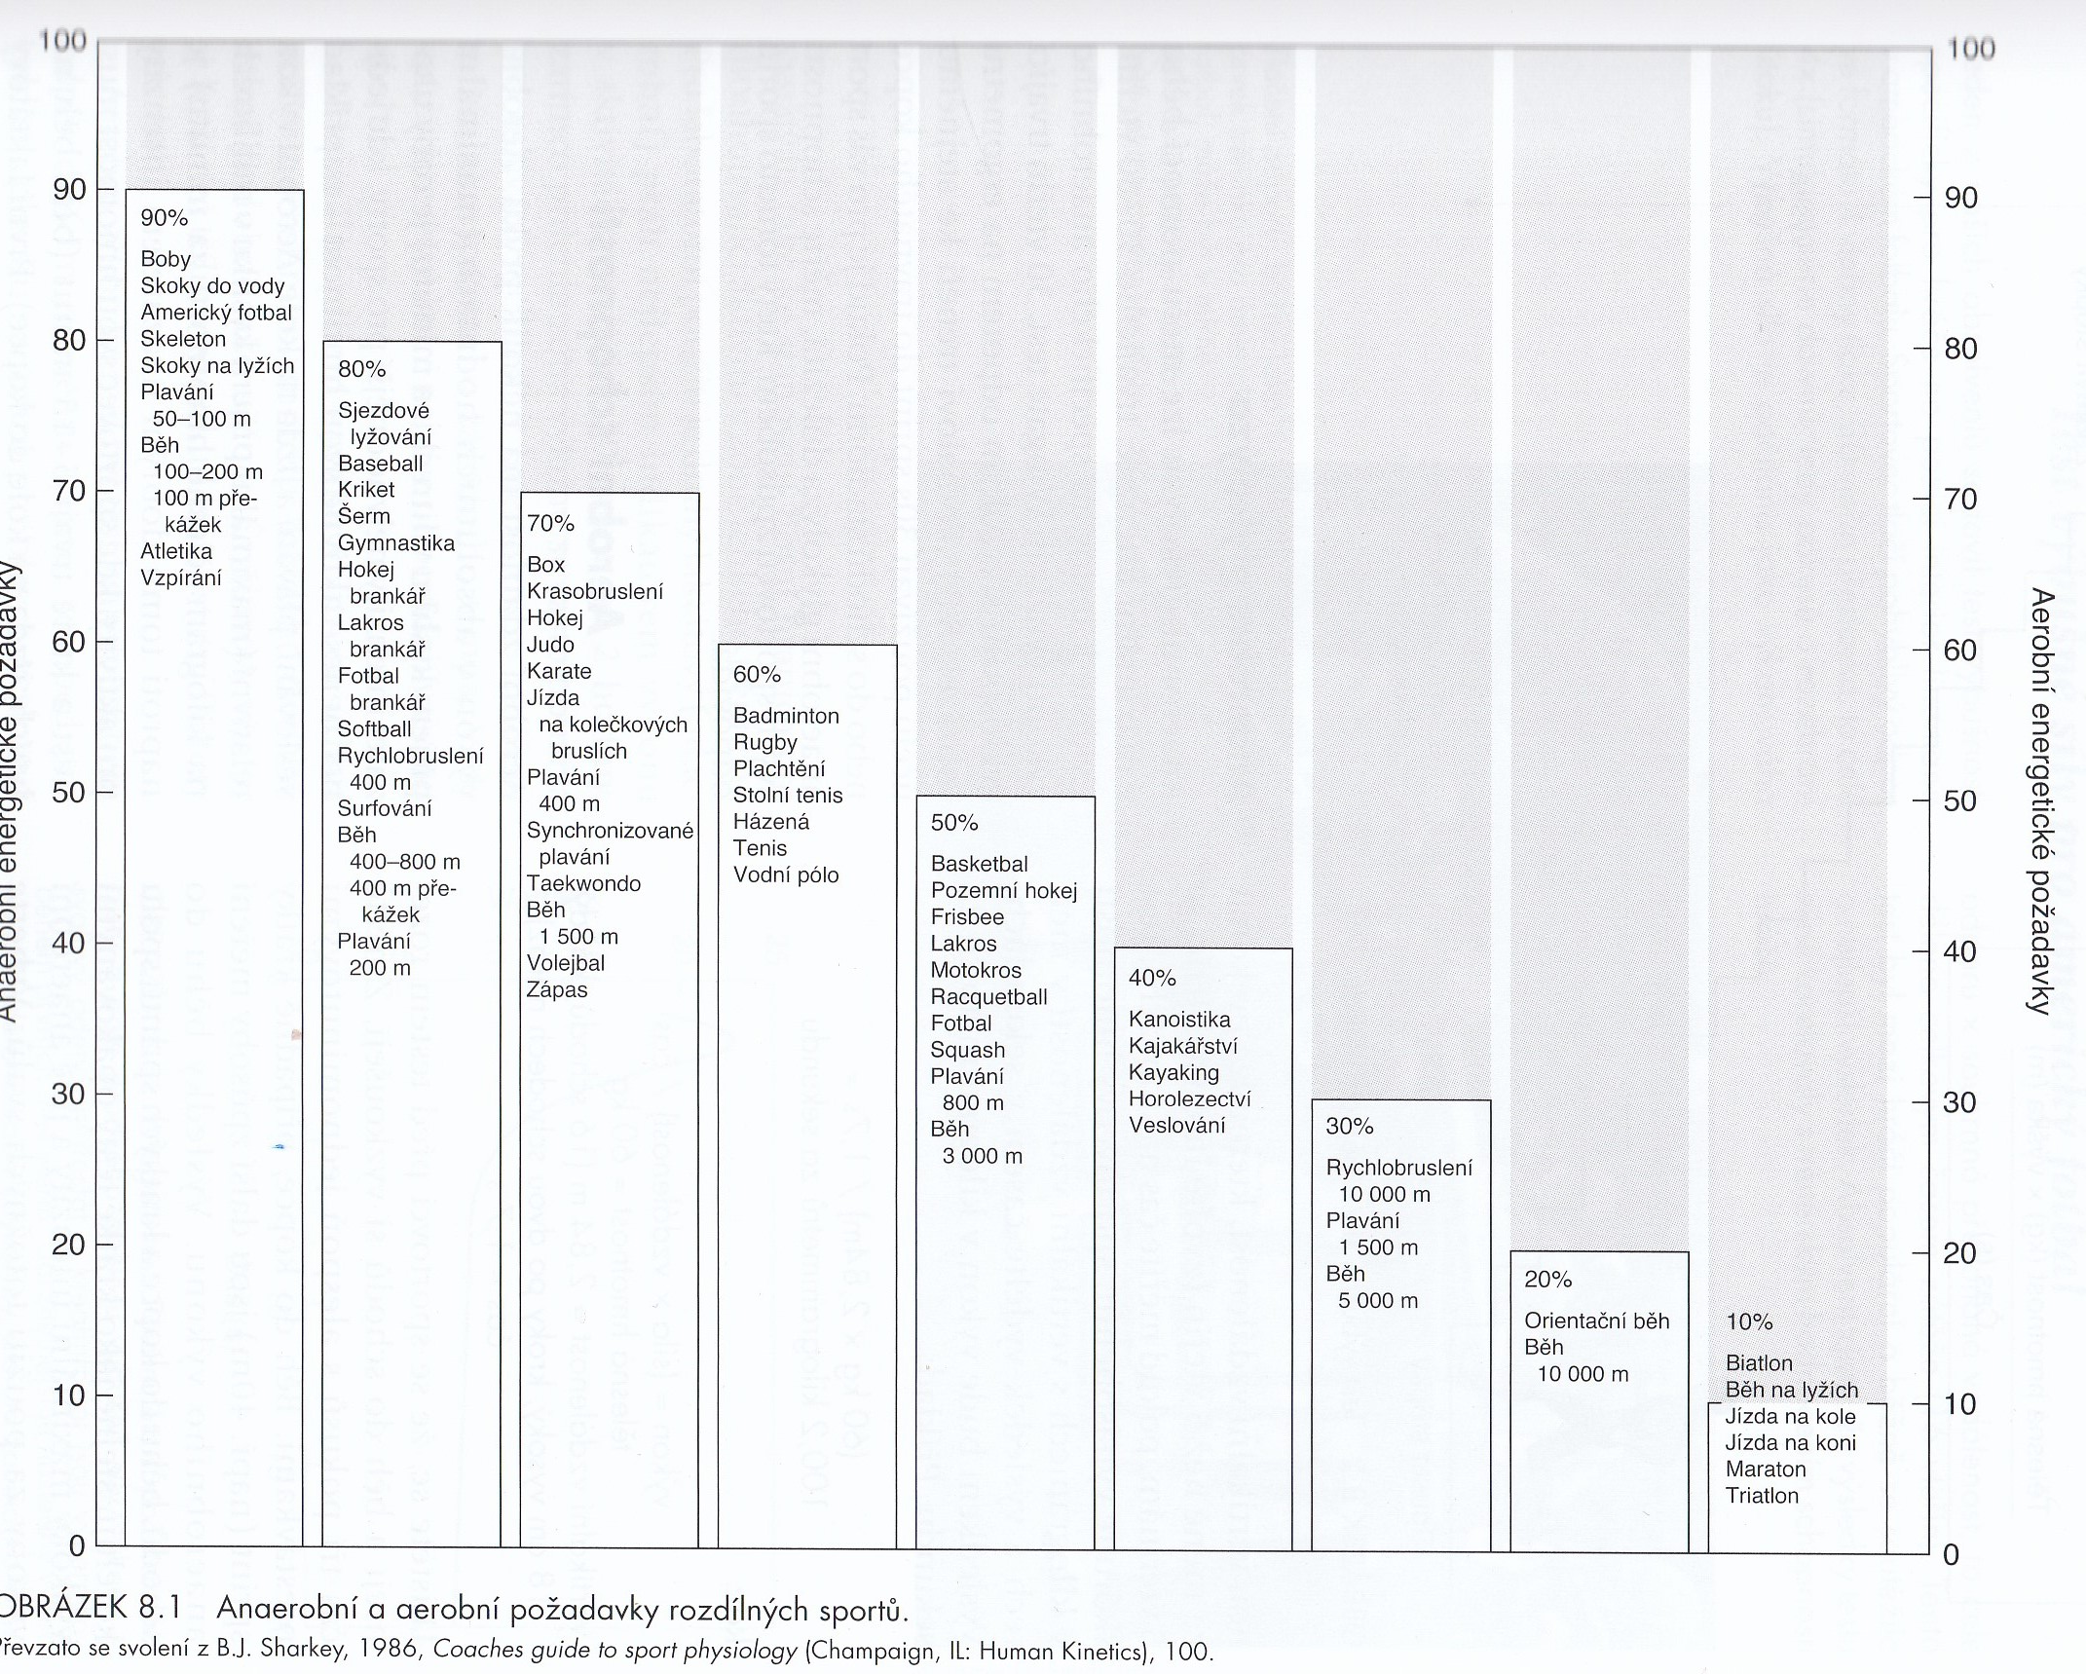
Sharkey, Gaskill 2006

Slide 20
Obnova energetických zdrojů

Slide 21
Metabolické adaptace (aerobní)
Vyšší průtok krve
Zvýšená kapacita svalů produkovat ATP
Zvýšená aerobní kapacita a vyšší VO₂max
Vyšší aktivita mitochondrií a oxidativních enzymů (sukcinátdehydrogenáza, citrátsyntáza)
Větší zásoba glykogenu a volných mastných kys. (FFA) ve svalech
Schopnost efektivněji využít FFA (dostupnost, rychlost oxidace)
Schopnost šetřit glykogen během delšího cvičení
Magnituda změn je podmíněna geneticky

Slide 22
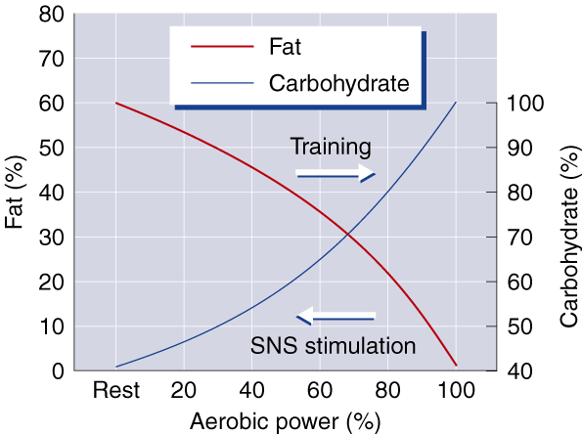

Slide 23
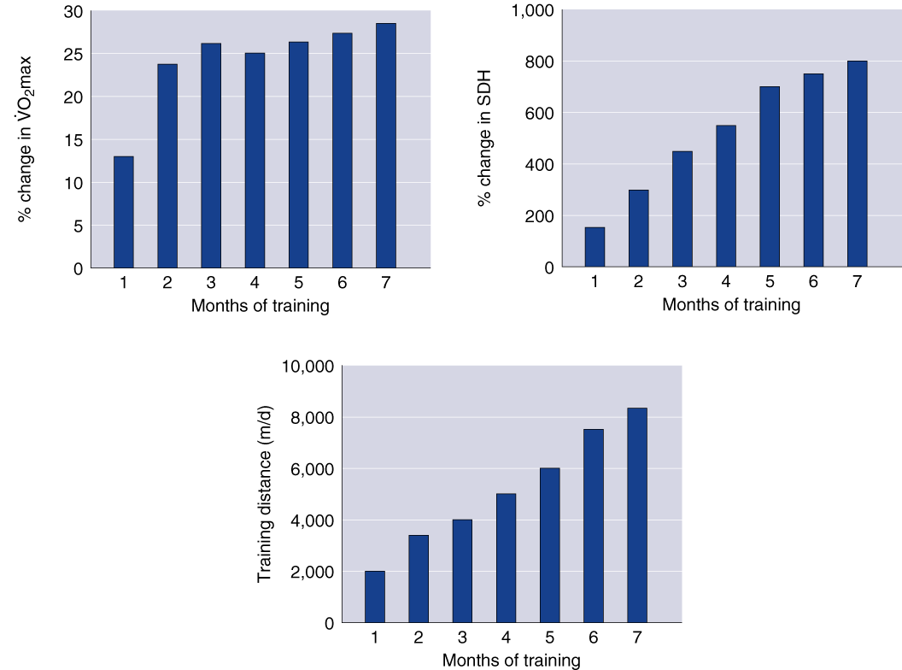
Adaptace enzymů (SDH)

Slide 24
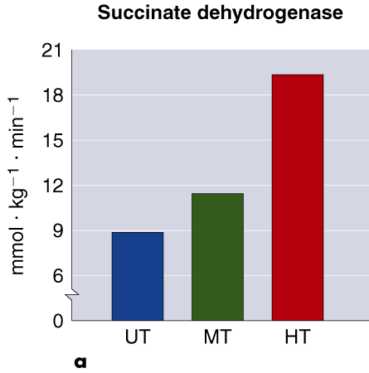
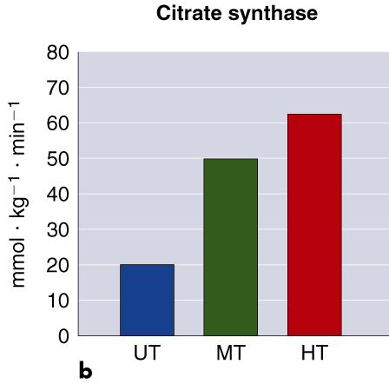
Aktivita enzymů SDH a CS

Slide 25
Metabolické adaptace (anaerobní)
Větší svalová síla
Zvýšená tolerance k acidobazické nerovnováze během cvičení vysoké intenzity
Mírně zvýšená aktivita ATP-CP a glykolytických enzymů
Zlepšení ekonomiky pohybu
Zvýšená pufrovací kapacita

Slide 26
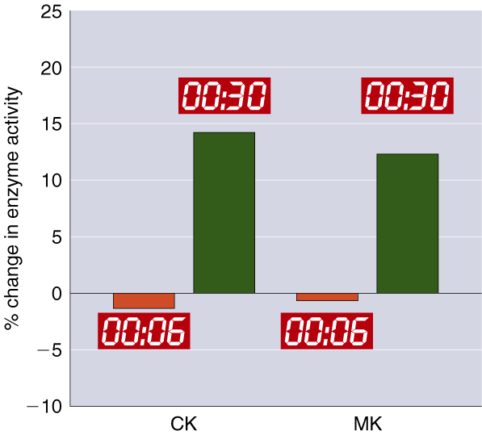
Metabolické adaptace (anaerobní)
Aktivita kreatinkinázy a myokinázy během maximálního zatížení
6s trvajícím opakovaným zatížením nedošlo ke zvýšení aktivity CK a MK
30s zatížením se ale aktivita zvýšila významně
Nárůst síly byl v obou případech téměř stejný (cca 14 %)

Slide 27
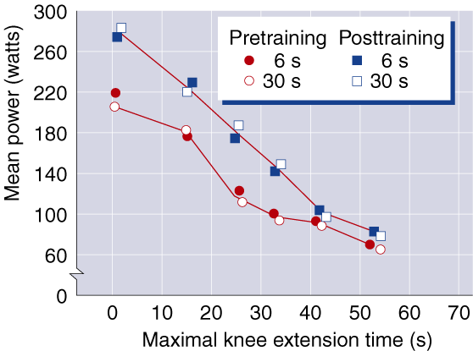
Výkon během 60s testu max. intenzitou

Slide 28
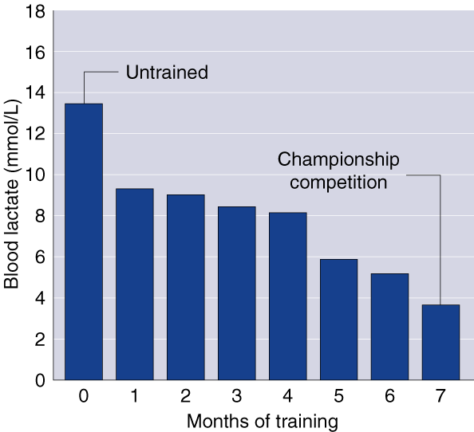
Koncentrace laktátu vlivem tréninku

Slide 29
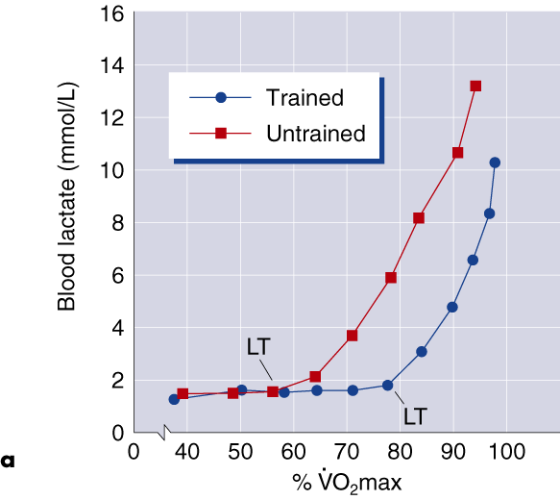
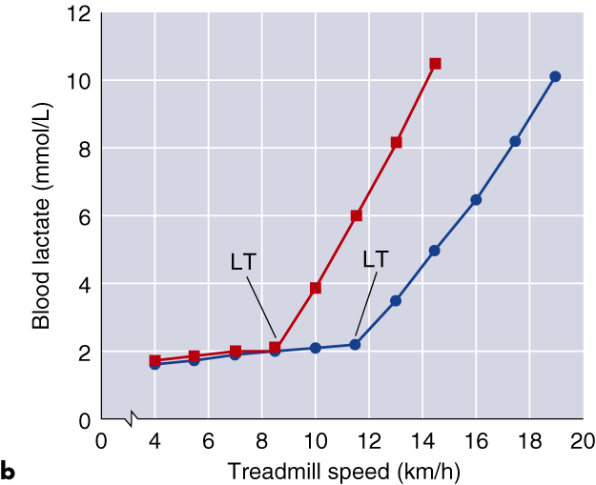
Posun laktátového prahu vlivem tréninku

Slide 30
Aktivita enzymů u (ne)trénované populace (mmol/g/min)

Slide 31
Práce ve skupině
Napište co nejvíce metabolických adaptací na anaerobní trénink
Napište co nejvíce metabolických adaptací na aerobní trénink

Slide 32
BAZÁLNÍ METABOLISMUS (BMR)
Potřeba energie pro udržení všech vitálních funkcí
Bazální metabolismus (BM) je nejnižší hodnotou látkové přeměny. Bazální metabolismus má hodnotu 100% a představuje základ, ke kterému se vztahují všechna navýšení daná různými denními aktivitami.
Hodnota náležitého bazálního metabolismu (nál. BM) je hodnotou, která náleží tělesné hmotnosti, výšce, věku a pohlaví sledovaného jedince.
Klidový metabolismus (KM) je metabolismus při tělesném klidu, bez dodržení přísných kritérií bazálního metabolismu. KM činí přibližně 110-120% nál. BM
Zdroj: (Pastucha et. al, Tělovýchovné Lékařství)

Slide 33
Kalorimetrie
PŘÍMÁ
měření tělem vydané energie v podobě tepla (jen u lab. zvířat)
NEPŘÍMÁ
měření podle spotřeby kyslíku
(spotřeba O₂ a intenzita zátěže jsou na sobě přímo závislé)

Slide 34
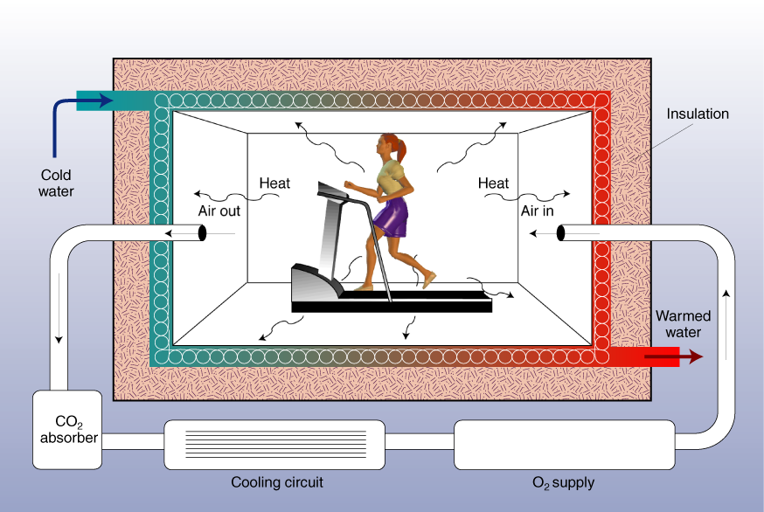

Slide 35
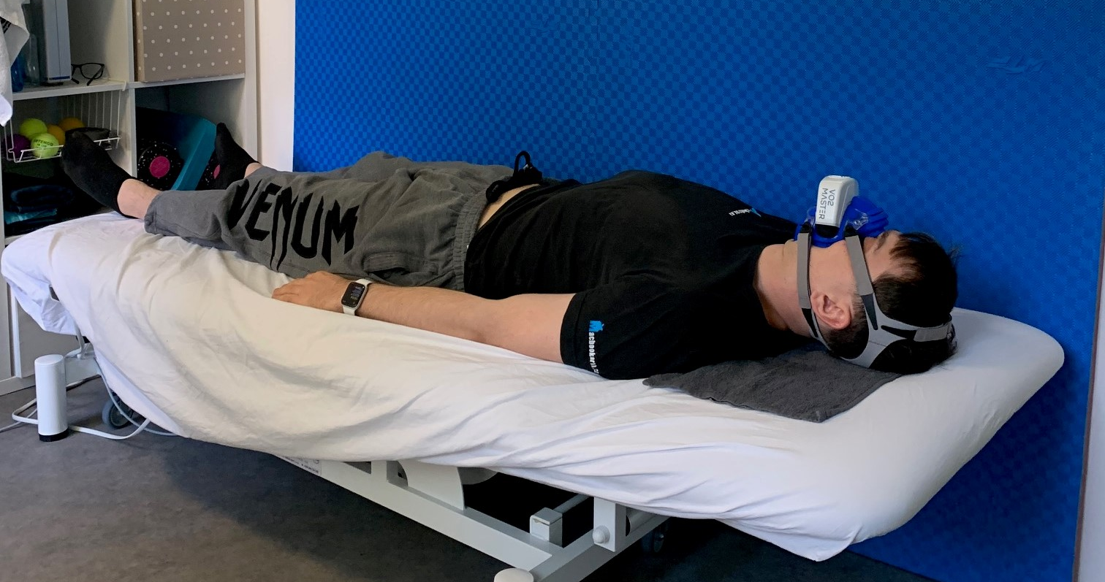

Slide 36
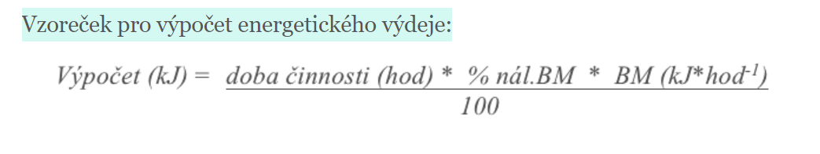
Výpočet Energetického výdeje
Kalorimetrie (nepřímá energometrie)
pro praxi se používají tabulkové hodnoty, tzv. náležité hodnoty bazálního metabolismu (nál. BM)
nál.BM udává průměrný energetický výdej za jednotku času

Slide 37
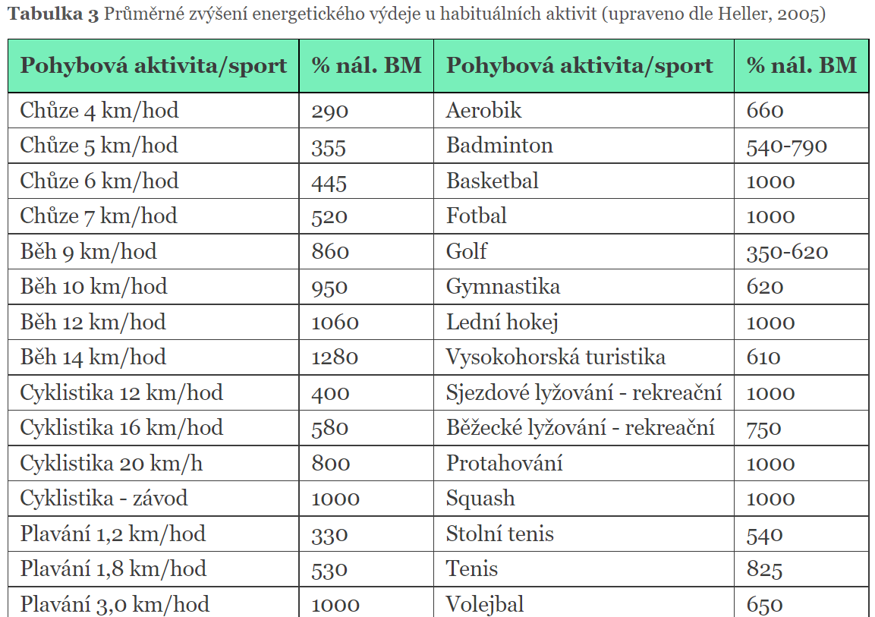

Slide 38
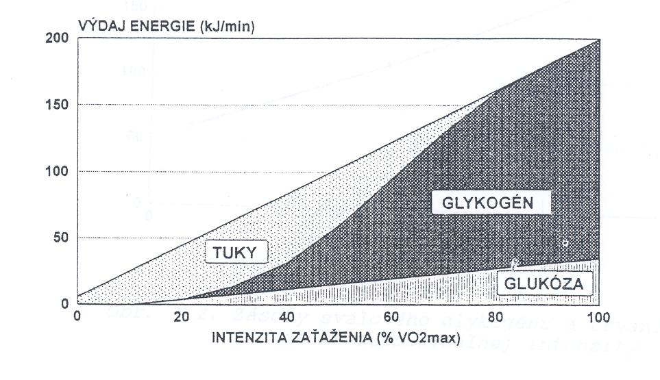
Zdroje energetického krytí při zvyšující se intenzitě
Respirační kvocient = poměr mezi vydýchaným oxidem uhličitým a spotřebovaným kyslíkem
RQ sacharidů = 1
CO₂
1 g = 4,1 kcal
RQ =
O₂
RQ tuku = 0,7
1 g = 9,3 kcal
(Hamar & Lipková, 2001)

Slide 39
RQ (RER) | % kcal
 | sacharidy | lipidy
0,71 | 0,0 | 100,0
0,75 | 15,6 | 84,4
0,80 | 33,4 | 66,6
0,85 | 50,7 | 49,3
0,90 | 67,5 | 32,5
0,95 | 84,0 | 16,0
1,00 | 100,0 | 0,0

Slide 40
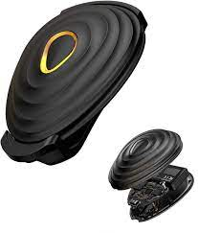
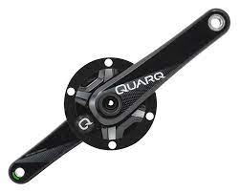
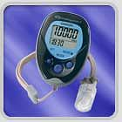
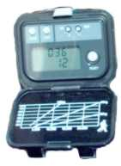
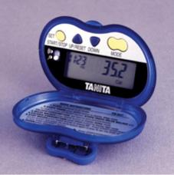
Krokoměry, pedometry, wattmetry
1kcal = 4,2 kJ
1W = 1J / s
Spotřeba E na základě vykonané práce (W) lze vyjádřit vztahem
Energy (kcal) = avg power (W) * duration (t - hours) * 3,6
Výkon je skalární fyzikální veličina, která vyjadřuje množství práce vykonané za jednotku času.
• výsledek rovnice: akcelerace * hmotnost = síla (II. New. zákon)
• síla * kadence/frekvence = výkon

Slide 41
Metabolický ekvivalent MET
Jako 1 MET byla stanovena klidová hodnota VO2 vsedě, odpovídající přibližně 3,5 ml/kg/min
Hodnoty kolísají v rozmezí od 0,9 MET (při spaní) až po např. 18,4 MET (při maratónu)
Zdroj: (Pastucha et. al, Tělovýchovné Lékařství)

Slide 42
Výdej energie při pohybových aktivitách závisí na:
intenzitě
délce trvání
1lO₂ = 20 kJ = 5 kcal
1W = 1J / s

